Slide 1
Тема урока: «От болезней всех полезней»

Slide 2
Как справился с болезнью придворный врач?

Slide 3
Страна Ватных одеял

Slide 4
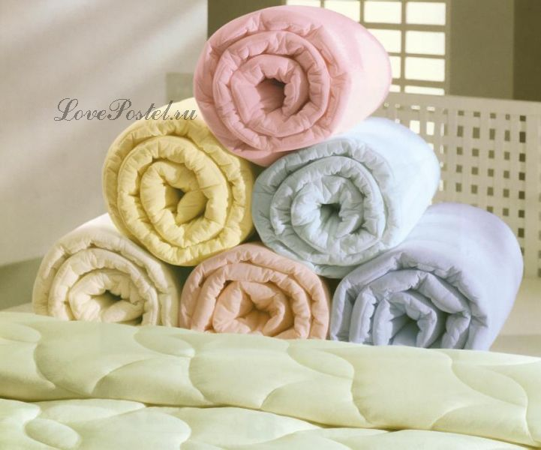

Slide 5
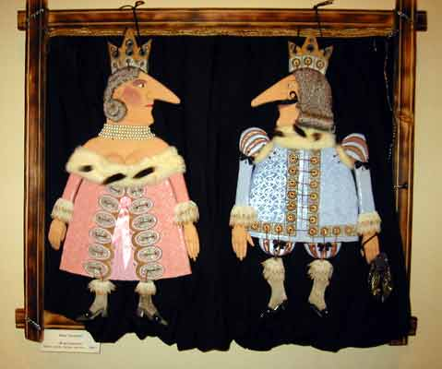

Slide 6
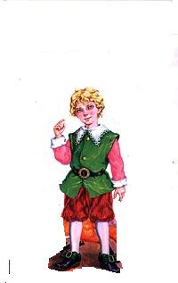

Slide 7
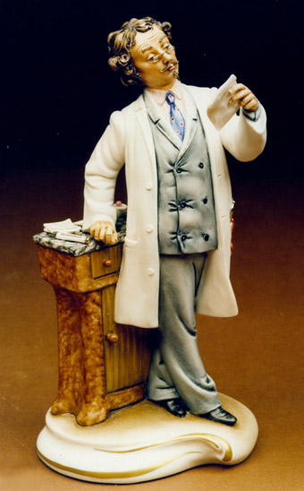

Slide 8
Как справился с болезнью придворный врач?

Slide 9
Как справился с болезнью придворный врач?
прогулки в любую погоду;
хождение босиком по влажному песку, по траве;
сон открытой форточкой;
одежда по погоде;
почаще бывать в лесу;

Slide 10
ЗАКАЛИВАНИЕ И закаливающие процедуры

Slide 11
Цели урока: 1. узнаем, что такое закаливание, друзья закаливающих процедур 2. Способы закаливания 3. познакомимся с правилами закаливания

Slide 12
Что говорят учащиеся школы о закаливании?

Slide 13
Закаливание – это повышение устойчивости организма к неблагоприятному воздействию ряда факторов окружающей среды (низкой или высокой температуры) путём систематического воздействия на организм этих факторов.
В основе закаливания лежит способность организма человека приспосабливаться меняющимся условием окружающей среды.

Slide 14
Друзья закаливающих процедур:
солнце
воздух
вода

Slide 16
Обтирание

Slide 17
ОБЛИВАНИЕ
Хорошим методом закаливания является обливание холодной водой. Для этого берут 2 – 3 ведра холодной воды желаемой температуры и выливают на всё тело. Основную роль при обливании играет температурное раздражение кожи. После обливания тело необходимо обтереть сухим полотенцем.

Slide 18
Воздушные ванны

Slide 19
ВОЗДУШНЫЕ ВАННЫ
Этот тип доступный каждому человеку в любое время года. Воздух действует непосредственно на наше тело, кожу. Приводит к ряду биохимических изменений в клетках тканей, раздражает кожные рецепторы нервной системы. Воздушные ванны лучше всего применять на открытом воздухе, их полезно сочетать с различными физическими упражнениями – ходьбой, бегом, гимнастикой.

Slide 20
СОЛНЕЧНЫЕ ВАННЫ
Этот тип закаливания следует принимать разумно, иначе вместо пользы они могут вызвать ожоги кожи, перегрев организма, солнечный удар, перевозбуждение нервной системы. Прием солнечных ванн целесообразно сочетать с водными процедурами. После приёма рекомендуется 10 – 15 минут побыть в тени, а затем принять душ или искупаться.

Slide 21
КУПАНИЕ В ОТКРЫТЫХ ВОДОЁМАХ
Наиболее эффективным средством закаливания является купание в открытых водоёмах. Во время купания на организм одновременно воздействует солнце, воздух и вода. Прежде чем купаться, обязательно обращайте внимание на правила безопасного поведения при купании. Купаться рекомендуется не раньше, чем через 1 – 1,5 часа после еды.

Slide 22
Босохождение
Хождение босиком испокон веков использовалась для профилактики и лечения многих заболеваний. Современная наука подтверждает пользу босохождения. Прогулка по свежему снегу на первых порах должна быть не более 2 – 4 минут. Ходьба босиком – это сильнейшее профилактическое и целительное средство, одна из составляющих системы здорового образа жизни.

Slide 23
Моржевание

Slide 24
Доказано, что ледяная вода:
активизирует все физиологические процессы в организме,
способствует предупреждению ряда заболеваний (холодом лечат даже рак),
повышает жизненную энергию,
улучшает эмоциональное состояние человека.

Slide 25
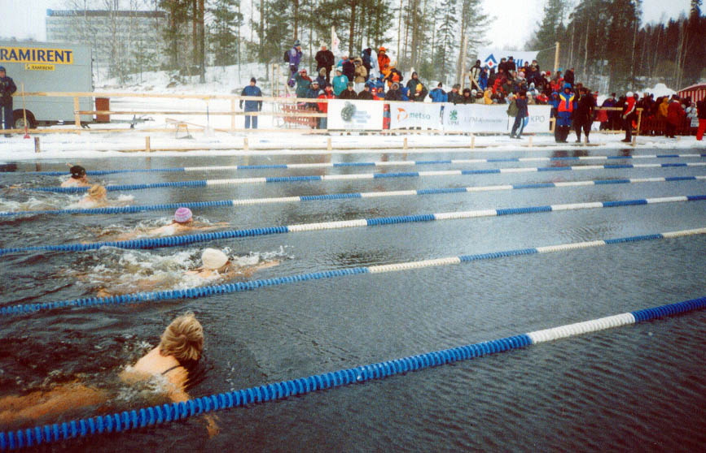

Slide 26
Правила закаливания:
Необходимость психологического настроя на закаливание, заинтересованность в нём . Это самый важный принцип.
Закаливание должно быть систематичным.
Закаливание должно быть комплексным, что предполагает различные виды закаливания: пассивные и активные, общие местные, коллективные индивидуальные.

Slide 27
Правила закаливания:
Закаливание должно быть постепенным, время контакта с сильным холодом должно увеличиваться постепенно.
Закаливание должно проводиться с учётом индивидуальных особенностей организма и климатических условий конкретного региона.
Закаливание должно быть «на грани удовольствия«, т.е. не насиловать себя чрезмерными нагрузками.

Slide 28
· Солнце, воздух и вода – наши лучшие друзья
· В холод – каждый молод
· Воды холодной не бойся – ежедневно ею мойся
· Куда часто заглядывает солнце – там редко бывает врач
· Босиком ходить – здоровым быть
· Болезнь легче предупредить – чем лечить
· Если хочешь быть здоровым – закаляйся

Slide 29
Спасибо за внимание!

